Slide 1






TRƯỜNG TIỂU HỌC SÀI ĐỒNG
Lớp: 4A5
GV: Âu Thị Thanh Dung

Slide 2



Slide 3





Hoạt động 1: Tìm hiểu về đặc điểm thiên nhiên

Slide 4

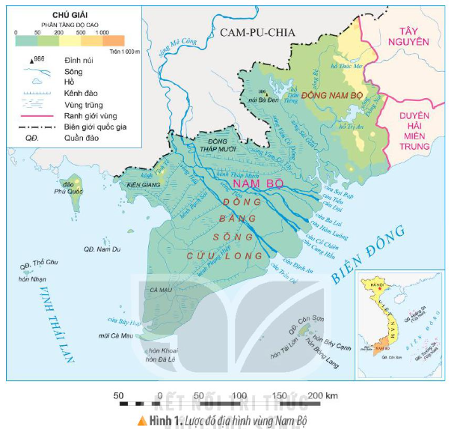
c) Tìm hiểu về sông ngòi
Đọc thông tin và quan sát hình 1, em hãy:
- Kể tên và chỉ một số sông lớn ở vùng Nam Bộ trên lược đồ.
- Nêu đặc điểm của sông ngòi ở vùng Nam Bộ.

Slide 5
Một số sông lớn ở vùng Nam Bộ
Sông Đồng Nai
Sông Tiền
Sông Hậu
Sông Sài Gòn

Slide 6
Đặc điểm của sông ngòi ở vùng Nam Bộ.
Vùng Nam Bộ có hệ thống sông ngòi dày đặc
Sông ngòi là nguồn cung cấp nước, phù sa, thuỷ sản và là đường giao thông quan trọng của vùng.

Slide 7
d) Tìm hiểu về đất
Đọc thông tin, em hãy cho biết:
- Tên các loại đất chính ở vùng Nam Bộ.
- Các loại đất đó phù hợp để trồng loại cây nào.

Slide 8
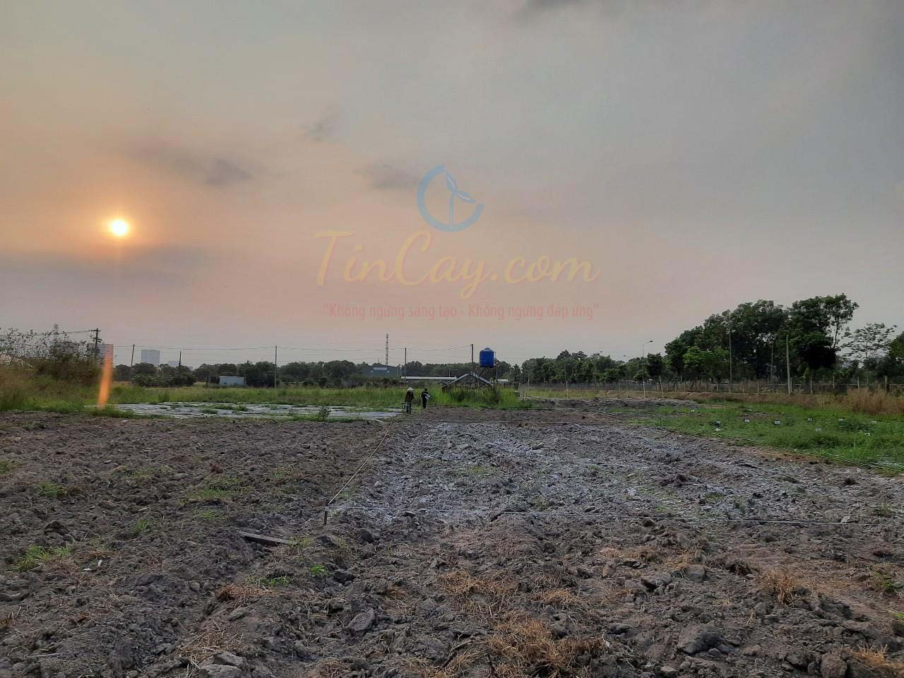
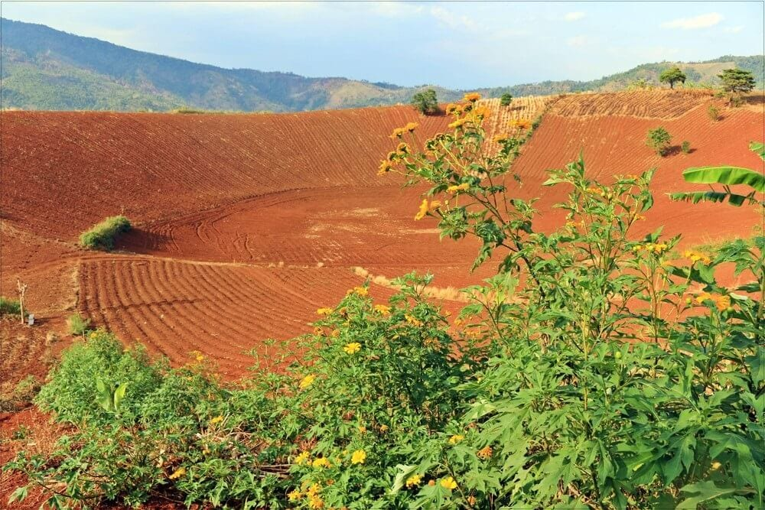
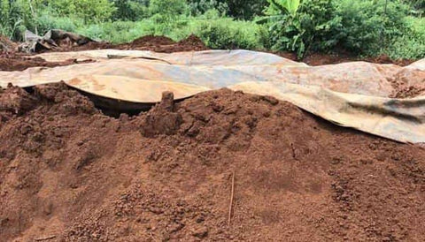
Các loại đất chính ở vùng Nam Bộ.
Vùng Nam Bộ có ba loại đất chính là: đất xám, đất ba dan và đất phù sa.

Slide 9




Slide 10


Vẽ sơ đồ tư duy thể hiện duy thể hiện đặc điểm sông ngòi và đất ở vùng Nam Bộ.

Slide 11



Slide 12

Trò chơi:
Ai nhanh, ai đúng

Slide 13






Luật chơi:
Chơi theo tổ, mỗi tổ cử một số bạn tham gia theo lần lượt.
Trong thời gian 1 phút mỗi tổ tìm trên quả địa cầu vị trí các con sông chính của vùng Nam Bộ, một số con sông lớn của vùng Nam Bộ.
Tổ nào tìm đúng và nhanh nhất là thắng cuộc.

Slide 14







60

Slide 15




Ôn tập lại bàn học
Chuẩn bị tiết tiếp theo.

